Slide 1
Легенда о пастухе по имени Магнус
Много веков назад это было. В поисках овцы пастух зашёл в незнакомые места, в горы. Кругом лежали чёрные камни. Он с изумлением заметил, что его палку с железным наконечником камни притягивают к себе, словно её хватает какая-то невидимая рука. Поражённый чудесной силой камней пастух принёс их в ближайший город – Магнесу.

Slide 2
Постоянные магниты

Slide 3
Карточка 1.
Оборудование: иголка с ниткой, скрепки, магнит.
Возьмите иголку и поднесите её к скрепкам. Прилипают ли скрепки к иголке? Потрите иголку о магнит в одном направлении, а затем поднесите к скрепкам. Прилипают ли скрепки? Сделайте вывод.

Slide 4
Постоянные магниты - тела,
длительное время сохраняющие намагниченность.

Slide 7
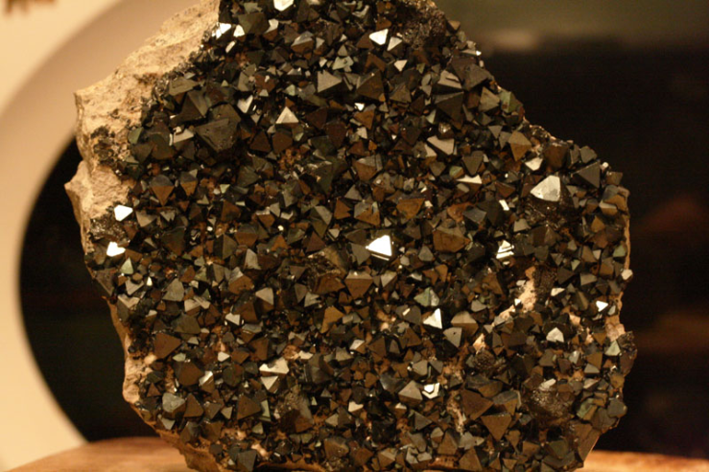
Магниты
Искусственные
сталь, никель, кобальт
Естественные
магнитный железняк
– магнетит (химический
состав
31% FeO и
69% Fe2O3)

Slide 9
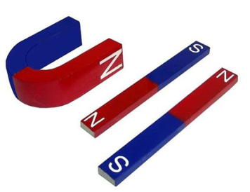
Магниты
N – северный полюс магнита
S – южный полюс магнита

Slide 10
Карточка 2
Оборудование: лист бумаги, железные опилки, магнит.
Задание: Рассыпьте на листе бумаги железные опилки и положите магнит.
1группа) полосовой магнит
2) группа) дугообразный магнит
Что наблюдали? В каком месте магнита наблюдается сильное магнитное действие?
Сделайте вывод.

Slide 11
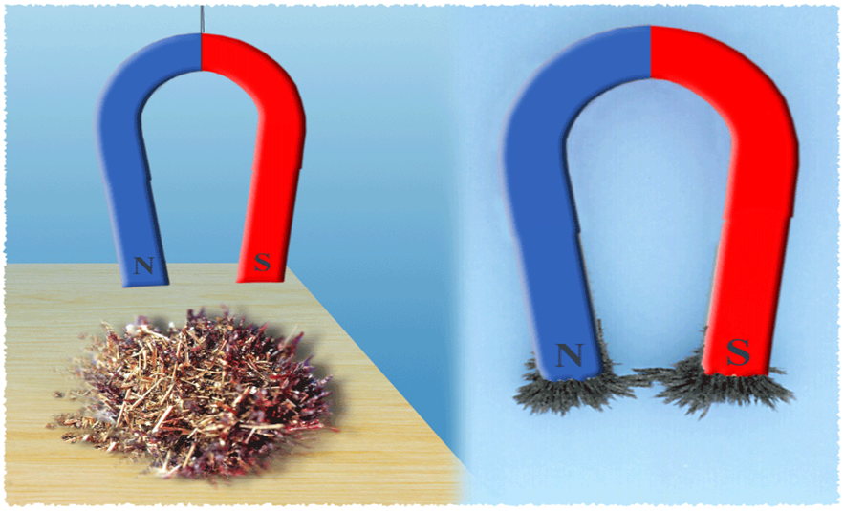
Полюс магнита
Те места магнита, где обнаруживаются наиболее сильные магнитные действия, называются полюса.

Slide 12
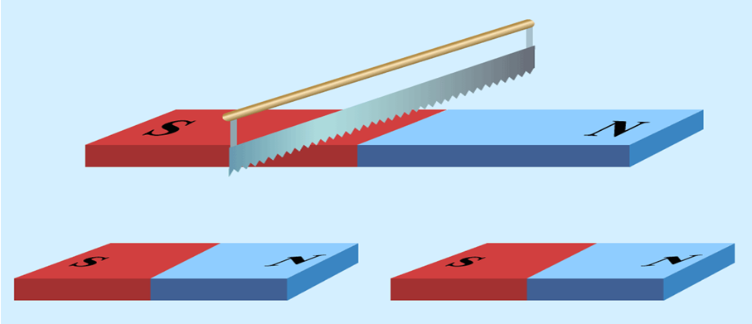
Свойства постоянных магнитов
Магнитные полюсы существуют
только парами.

Slide 13
Взаимодействие постоянного магнита с разными материалами.
№ опыта | Материалы | Магнитные свойства
1 | Сталь | Сильные
2 | Бумага | Не обладают
3 | Пластмасса | Не обладают
4 | Алюминий | Не обладают
5 | Дерево | Не обладают
6 | Медь | Слабые

Slide 14
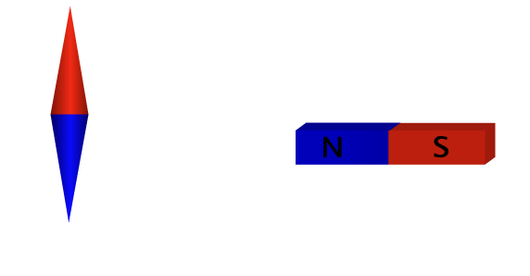
Свойства постоянных магнитов
Разноименные магнитные полюсы притягиваются, одноименные отталкиваются.

Slide 15
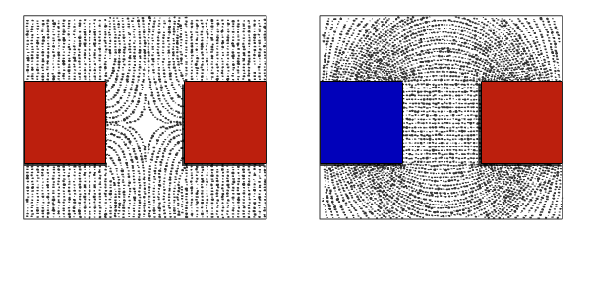
Свойства постоянных магнитов
Разноименные
полюса
Одноименные
полюса

Slide 16
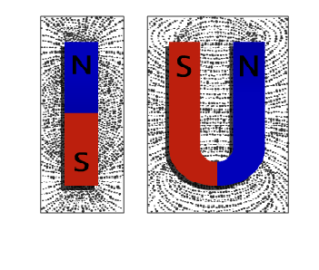
Свойства постоянных магнитов
Магнитные линии магнитного поля магнита - замкнутые линии.
Магнитное поле
полосового магнита
Магнитное поле
дугообразного магнита

Slide 17
Применение магнитов
Магнитные носители
информации: жесткие диски, дискеты

Slide 18
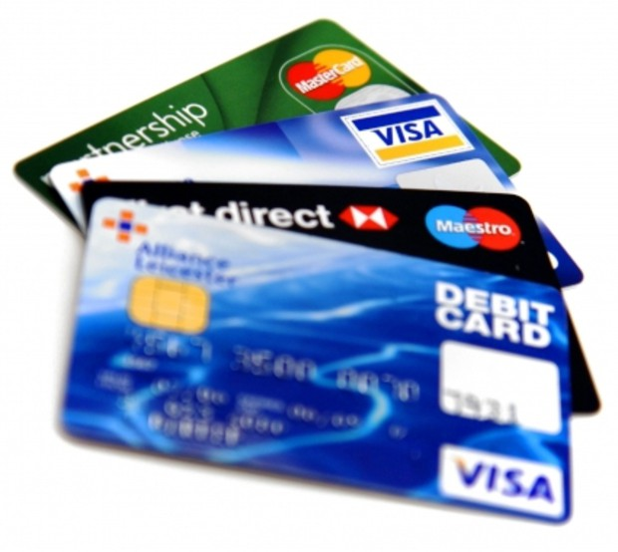
Применение магнитов
Кредитные,
банковские карты

Slide 19
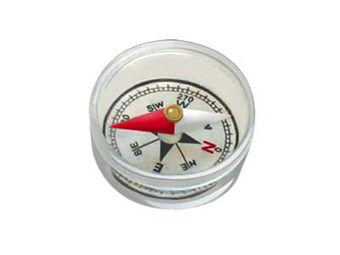
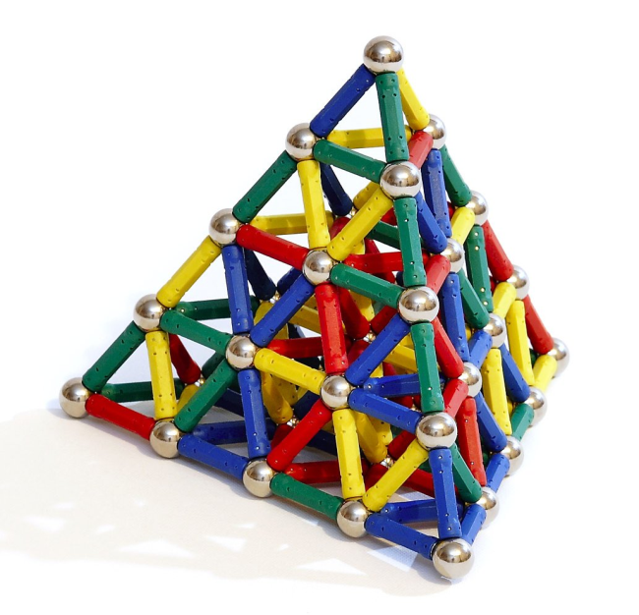
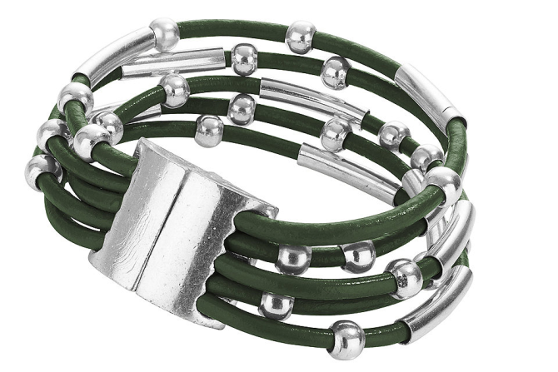
Применение магнитов
Компас
Игрушки
Ювелирные
украшения

Slide 20
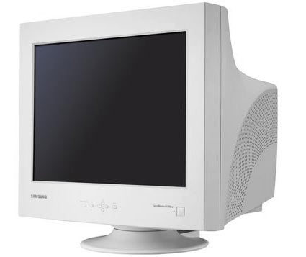
Применение магнитов
Телевизоры и
компьютерные мониторы

Slide 21
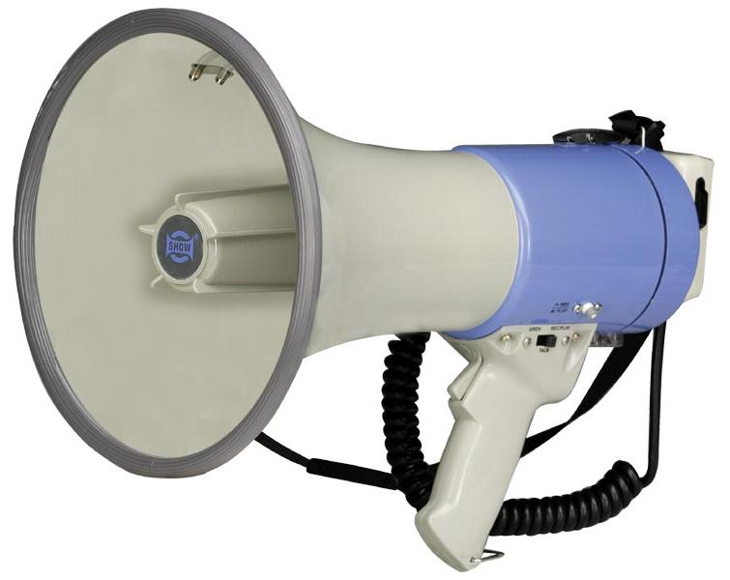
Применение магнитов
Громкоговорители
и микрофоны

Slide 22
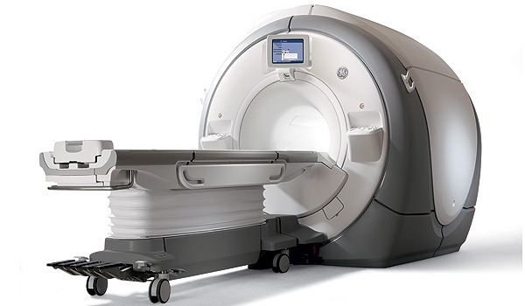
Применение магнитов
Магнитно-резонансный
томограф

Slide 23
Тест
1. Постоянный магнит – это… А. сильно намагниченное тело Б. тело из закаленной стали или специального сплава, которое хорошо намагничивается В. Намагниченное тело, которое притягивает к себе железные предметы Г. Тело, сохраняющее намагниченность длительное время

Slide 24
Тест
2. Какие места постоянного магнита оказывают наибольшее магнитное действие? А. их концы; южный и северный полюсы Б. находящиеся в середине магнита; полюсы В. Все места оказывают одинаковое действие Г. Среди ответов нет верного

Slide 25
Тест
3. Какое из названных здесь веществ хорошо притягивается к магниту? А. Полиэтилен Б. Чугун В. Древесина Г. Медь

Slide 26
Тест
4. Какое из ниженазванных веществ не притягивается к магниту? А. Сталь Б. Магнитный сплав В. Кобальт Г. Резина

Slide 27
Тест
5. Как взаимодействуют разноименные полюсы магнитов? А. Отталкиваются друг от друга Б. Не реагируют на присутствие друг друга В. Притягиваются друг к другу Г. Притягиваются друг к другу только при очень малом расстоянии между ними

Slide 28
1 | 2 | 3 | 4 | 5
Г | А | Б | Г | В

Slide 29
Спасибо
за
сотрудничество!

